Slide 1
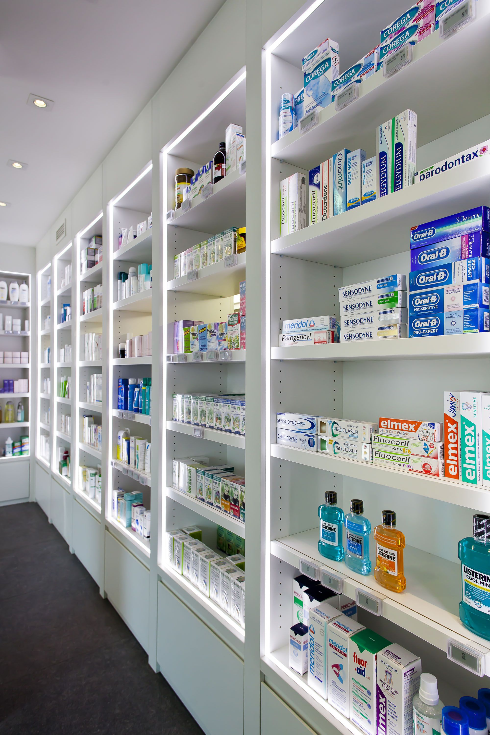
Министерство образования Свердловской области
ГАПОУ СО «Екатеринбургский колледж транспортного строительства»
Информационная система учета, управления и контроля за аптечными товарами
Дипломный проект
Выполнил: студент группы ПР-41 Никитин С.А.
Руководитель: Ватолина Т.А.

Slide 2

Предметная область и актуальность темы
С 2020 года в РФ обязательна маркировка лекарств — поштучный учёт через систему МДЛП «Честный знак»
Ручной учёт не справляется с потоком серийных номеров (SGTIN) и кодов DataMatrix
Регуляторные требования к срокам годности, температурным режимам и партионному учёту растут
Объект исследования: аптечный склад — процессы приёма, хранения, отгрузки и списания ЛП. Приложение превращает рутинные операции по приёму, хранению и отпуску лекарственных средств в контролируемый и документированный цифровой процесс.

Slide 3







Цель и задачи проекта
Цель: разработать автоматизированную информационную систему учёта товародвижения аптечного склада с поддержкой маркировки ЛП и эмуляцией интеграции с МДЛП
1
2
3
Анализ предметной области и проектирование БД
Партионный учёт, документооборот (приход / расход / списание)
Модуль маркировки: SGTIN, DataMatrix, эмуляция МДЛП
4
5
6
Управление пользователями, ролевая модель доступа
Отчётность с экспортом в Excel, главная страница KPI
Уведомления о критических событиях, инвентаризация

Slide 4
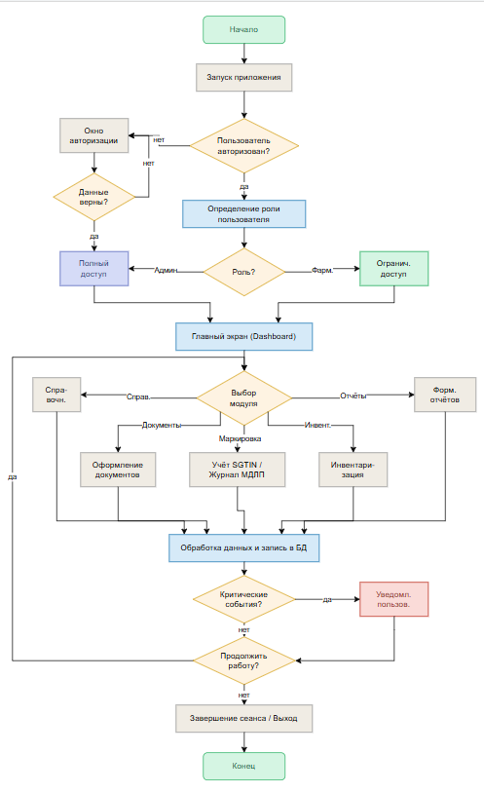
Алгоритм работы приложения
Авторизация и вход
Проверка учётных данных. При ошибке — возврат к окну входа. При успехе — определение роли (Администратор / Фармацевт) и переход на Dashboard.
Ролевая модель доступа
Администратор получает полный доступ ко всем модулям. Фармацевт работает только с разрешёнными разделами. Роль задаётся администратором при создании учётной записи.
Выбор модуля
С главного экрана пользователь переходит в нужный раздел: Документы, Маркировка (SGTIN / МДЛП), Инвентаризация, Справочники или Отчёты.
Критические события и уведомления
Если зафиксированы истекающие сроки годности или низкий остаток — система формирует уведомление. Пользователь может продолжить работу или завершить сеанс.

Slide 5
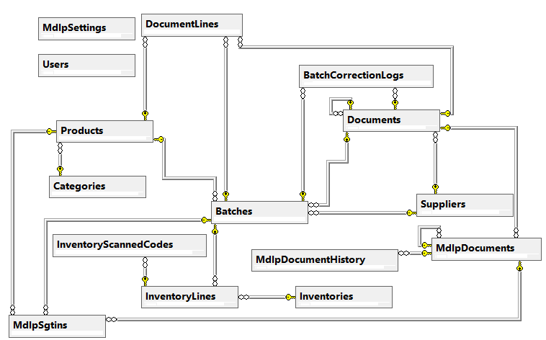
Схема базы данных
Журнал операций МДЛП
Связующее звено между внутренними складскими операциями и внешней государственной системой маркировки «Честный ЗНАК»
История МДЛП
Хронология изменений статуса конкретного документа МДЛП. Позволяет увидеть, как менялся статус операции во времени
Инвентаризация
Документ инвентаризации - процесса сверки фактического наличия товара на складе с учетными данными.
Строки инвентаризации
Детализация документа инвентаризации. Фиксация расхождений между тем, что должно быть по системе, и тем, что насчитали фактически.

Slide 6




Инструменты и технологии разработки

Slide 7




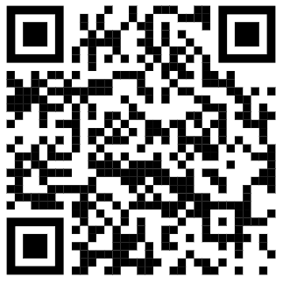


Заключение
Цель достигнута: разработана и протестирована автоматизированная информационная систему учёта товародвижения аптечного склада с поддержкой маркировки ЛП.
Полный документооборот: приход, расход, списание, корректировки, инвентаризация
Система уведомлений о критических событиях (сроки, остатки)
Исходный код
Отчётность с экспортом в Excel, главная страница с аналитикой
Учёт температурного режима хранения и кода GTIN в карточке товара
Модуль маркировки: SGTIN, DataMatrix, эмуляция МДЛП (схемы 415/416/552)
QR-Код на сайт - портфолио

